Slide 1
Základy regionální geografie
Cvičení 9
Pavlína Lesová, Brno 2014

Slide 2
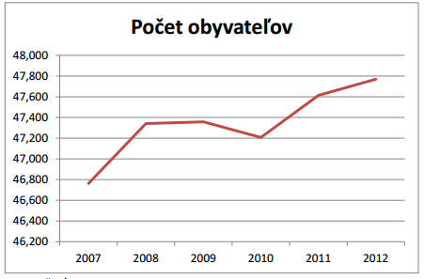
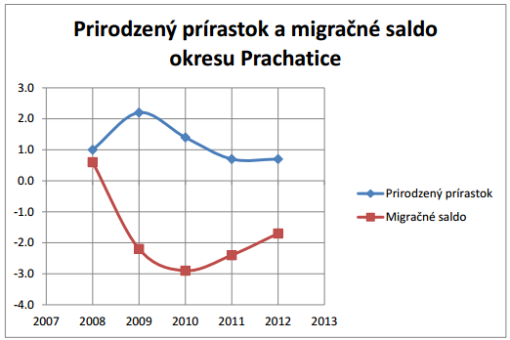
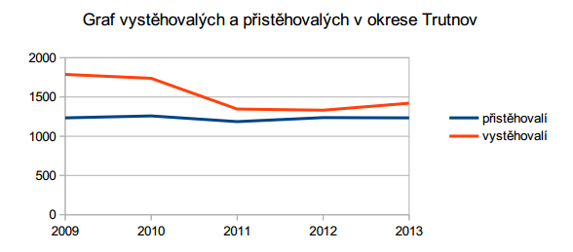
  Cvičení 6: poznámky
grafy: náležitosti grafu – CO, KDE, KDY
křivka musí začínat od počátku osy, graf nesmí mít žádná „hluchá období“ (pololetí 2006 a pololetí 2012?, roky 2007 a 2012?), grafům nastavit minimální a maximální hodnoty (př. Trutnov: 0 – 1000 jsou v grafu nepodstatné)

Slide 3
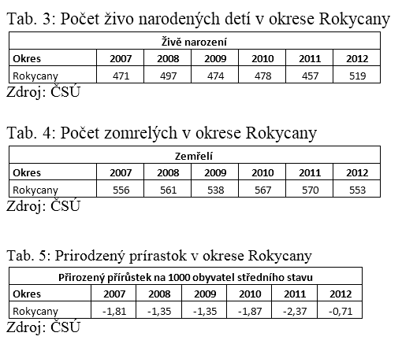
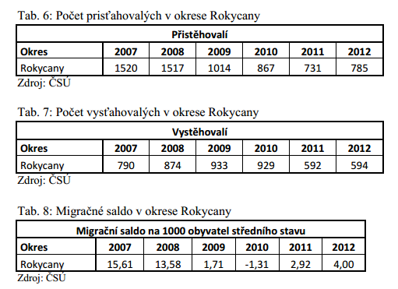
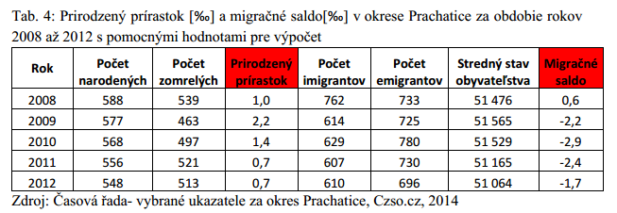

Slide 4
  Cvičení 6: poznámky
- ukazatele: nutno v textu důsledně dodržovat, zda-li mluvím např. o registrované míře nezaměstnanosti nebo o obecné míře nezaměstnanosti apod.
  Přírozený přírůstek = narození - zemřelí
  X
  Hrubá míra přirozeného přírůstku = ((narození – zemřelí) / střední stav obyvatel) * 1000
  Migrační saldo („čistá migrace“) = přistěhovalí – vystěhovalí
  X
  Hrubá míra migračního salda = ((přistěhovalí – vystěhovalí)) / střední stav obyvatel) * 1000
  Střední stav obyvatel…. počet obyvatel k 30.6.

Slide 5
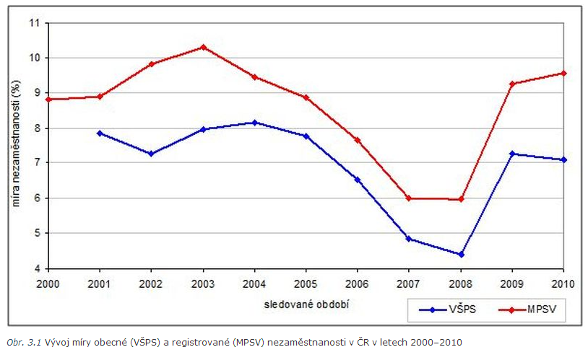
  Cvičení 6: poznámky
- ukazatele nezaměstnanosti!!! Nutno vždy přesně uvádět, o kterou nezaměstnanost se jedná.
  Registrovaná míra nezaměstnanosti (červená křivka)
    Na portále MPSV (Ministerstvo práce a sociálních věcí) http://portal.mpsv.cz/sz/stat/nz
    Výkazy za každý měsíc až do úrovně okresů
    Sledováno a zvěřejnováno na portále do října 2012, od října 2012 do ledna 2013 paralelně s podílem nezaměstnaných osob, od ledna 2013 se již nezjištuje a je nahrazena podílem nezaměstnaných osob
    Výhoda – je sledována měsíčně až do úrovně okresů
    Nevýhoda – nepřesnost (ne každý, kdo je nezaměstnaný, je zapsán na pracáku a ne každý, kdo je zapsán na pracáku, nepracuje (neboť často pracuje načerno).
  Obecná míra nezaměstnanosti (modrá křivka)
    Na portále ČSU (Český statistický úřad), probíhá tzv. Výběrové šetření pracovních sil (VŠPS), tzn. jen výběrový vzorek populace (0,6 % bytových domácností)
    Výkazy čtvrtletně a jen do úrovně krajů
    Výhoda – lze srovnávat se statistikami EU (proto byla zavedena)
    Nevýhoda – nepřesnost (je to jen výběrový vzorek), je jen do úrovně krajů, je jen čtvrtletně
  Podíl nezaměstnaných osob (někde mezi červenou a modrou)
    tento ukazatel nahradil od ledna 2013 ukazatel registrované míry nezaměstnanosti
    Od ledna 2013 se zveřejnuje na portále MPSV (Ministerstvo práce a sociálních věcí) http://portal.mpsv.cz/sz/stat/nz
    Výkazy za každý měsíc až do úrovně okresů
    Výhoda – lze zpětně dopočítat i před rok 2013

Slide 7
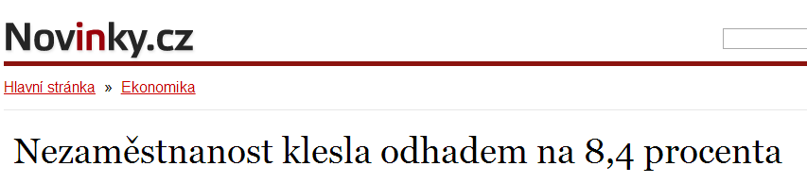
Ale která nezaměstnanost?

Slide 8
  Cvičení 6: poznámky
Počet obyvatel na jednoho lékaře
  skoro všichni chybně
  www.czso.cz Statistická ročenka, kapitola Zdravotnictví(většinou kapitola 21)
  Jaký jiný zdroj?
Důchody
  ok
Měrné emise
  ok - správná čísla
  pozor na zápis sloučenin SO², Nox
Počet dokončených bytů
  www.czso.cz
  Statistická ročenka, kapitola Stavebnictví, Bytová výstavba (většinou kapitola 15)
Kriminalita
  Ok

Slide 9
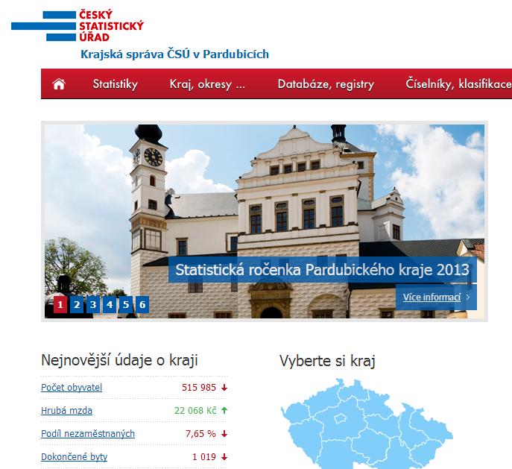
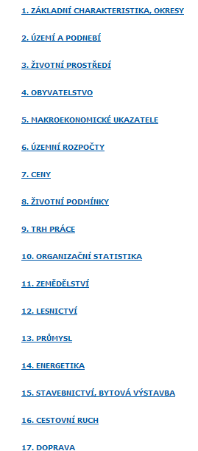
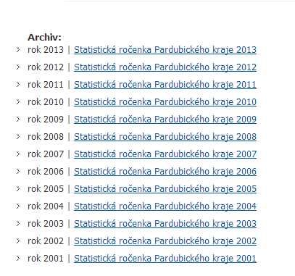

Slide 10
  Cvičení 6: poznámky
- tabulky:
  popis – co, kde, kdy (případně způsob výpočtu – velmi vhodné), nutné uvést přesný zdroj
  Např. Tab. 1: Počet dokončených bytů v okrese XYZ v letech 2007 – 2012
  Zdroj: http://www.czso.cz/csu/2011edicniplan.nsf/krajkapitola/711011-11-r_2011-04 tabulka 4-10
  Do seznamu literatury uvést:
  Statistická ročenka Olomouckého kraje 2011 - 4. OBYVATELSTVO | ČSÚ v Olomouci[online]. [cit. 2014-04-24]. Dostupné z: view-source:http://www.czso.cz/csu/2011edicniplan.nsf/krajkapitola/711011-11-r_2011-04

Slide 11
Cvičení 9
Cílem cvičení je srovnání (komparace) dvou regionů (okresů).
Na základě cvičení jiné skupiny proveďte srovnání dvou okresů z hlediska všech ukazatelů a charakteristik zjišťovaných v rámci předcházejících cvičení.
Kromě jiného jde o srovnání z hlediska nejvýraznějších rozdílů nebo naopak podobností, ale také vlastní komentář (např. kde a proč je situace „lepší“ nebo „horší“).
Struktura práce a její přesný obsah a rozsah je v tomto případě spíše volbou studentů. Měla by obsahovat textovou část, tabulky, grafy, obrázky atd.

Slide 12
Cvičení 9:
komparace okresů po směru šipky!
např. skupina Trutnov bude porovnávat svůj okres s okresem Teplice
skupina Teplice porovnává se Šumperkem
atd.
Trutnov
Prachatice
Semily
Tachov
Sokolov
Teplice
Šumperk
Rokycany

Slide 13
Cvičení 9:
cvičení 9 odevzdat do odevzdávárny do 8.5.2014 (včetně) – stačí jeden z dvojice
opravená cvičení 6 odevzdat do 1.5.2014
prezentace (15.5.2014)
  prezentující: ještě pošlu mail, ale předběžně: Kucharčík, Krček, Holek, Daňová
poslední hodina 22.5.2014
  prezentace: Dvořáčková – Hubáčková – Stuchlý,
prezentace vkládat do ISu: https://is.muni.cz/auth/el/1431/jaro2014/Z0147/ode/46634211/ode_46634238/

Slide 14
Otázky?
Děkuji za pozornost

